Slide 1


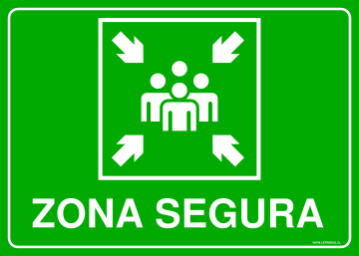

EVACUACIÓN EN CASO DE EMERGENCIA O SIMULACRO

Slide 2
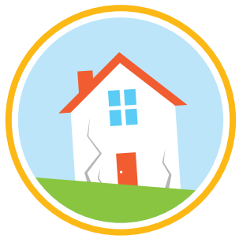
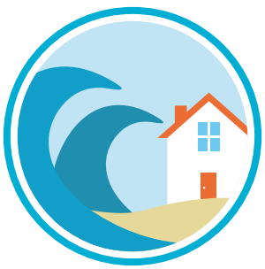



TipoS DE ALARMAS
ALARMAS:
TERREMOTO
SIMULACRO:
EMERGENCIA REAL:
TSUNAMI
INCENDIO

Slide 3
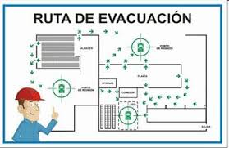

¿CÓMO PREPARARNOS PARA ENFRENTAR UNA EMERGENCIA?
ES UNA ACTIVIDAD NECESARIA PARA COMPROBAR EL CORRECTO FUNCIONAMIENTO DEL PROTOCOLO DE EVACUACIÓN DEL COLEGIO Y CREAR HÁBITOS DE COMPORTAMIENTO CON EL FIN DE AFRONTAR UNA SITUACIÓN DE EMERGENCIA SIN IMPROVISACIONES, DE MANERA COORDINADA Y ORDENADA.

Slide 4

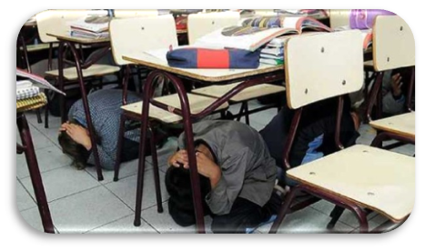
¿Qué hacer en caso de SIMULACRO Y TERREMOTO ?
MANTENER LA CALMA
ESPERA A QUE EL SISMO TERMINE PARA EVACUAR LA SALA DE CLASES.
SEGUIR LAS INDICACIONES DEL DOCENTE
Los zapadores abrirán puertas para la evacuación.
IMPORTANTE: SÓLO LOS/LAS DOCENTES SERÁN RESPONSABLES DEL LIBRO DE CLASES.
Alejarse de ventanas, cubrirse y agacharse.

Slide 5
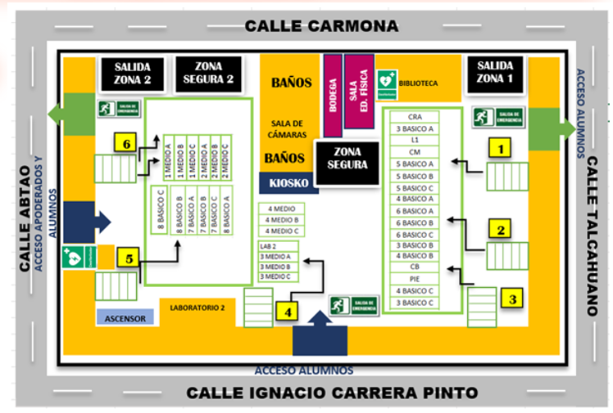
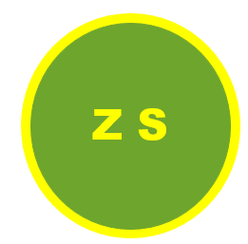
EVACUAR LA SALA DE CLASES
Finalizado el sismo, evacuar sala de clases de manera rápida, ordenada, sin llevar objetos en las manos.
Junto a tu curso se deben dirigir a la zona de seguridad designada para tu curso.
La evacuación debe ser rápida, a paso rápido, no es necesario correr.
¡IMPORTANTE!
No se debe retroceder en busca de objetos olvidados

Slide 6
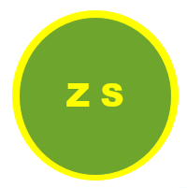
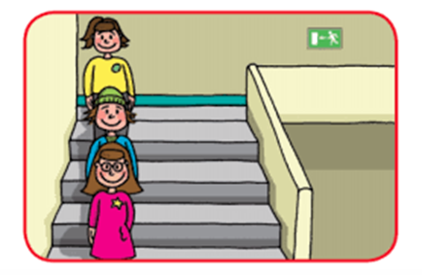
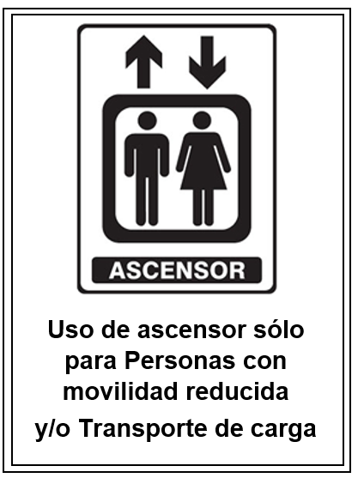
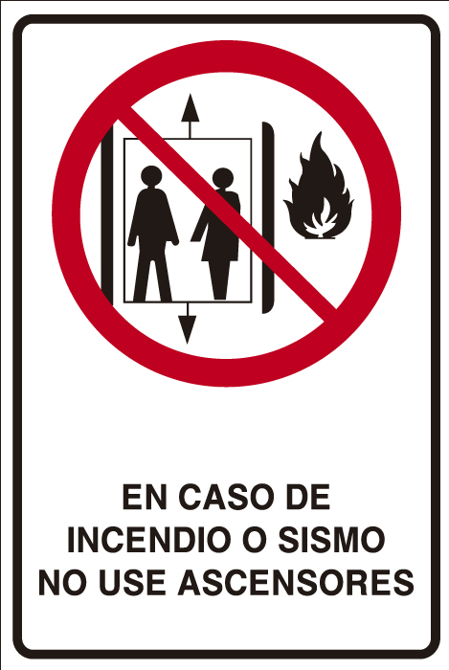
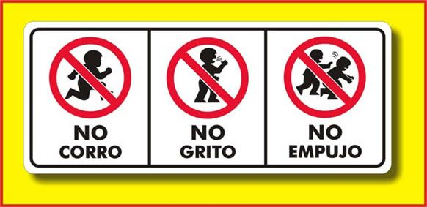
Zonas seguras
Los cursos que se encuentren en niveles superiores deberán evacuar por la escalera correspondiente (designada por curso).
En este proceso también es muy importante bajar la escalera por el lado derecho.
Al encontrarse en la zona segura ubicada en el patio, deberán ubicarse en el lugar asignado para su curso y mantener el orden y silencio en ese lugar, ya que en este momento se verifica que estén todos los alumnos del curso.
En caso de que se visualicen peligros debido a la intensidad del sismo y no sea seguro permanecer dentro del colegio, se iniciará una evacuación hacía la zona segura exterior, la cual está ubicada fuera del estadio.

Slide 7
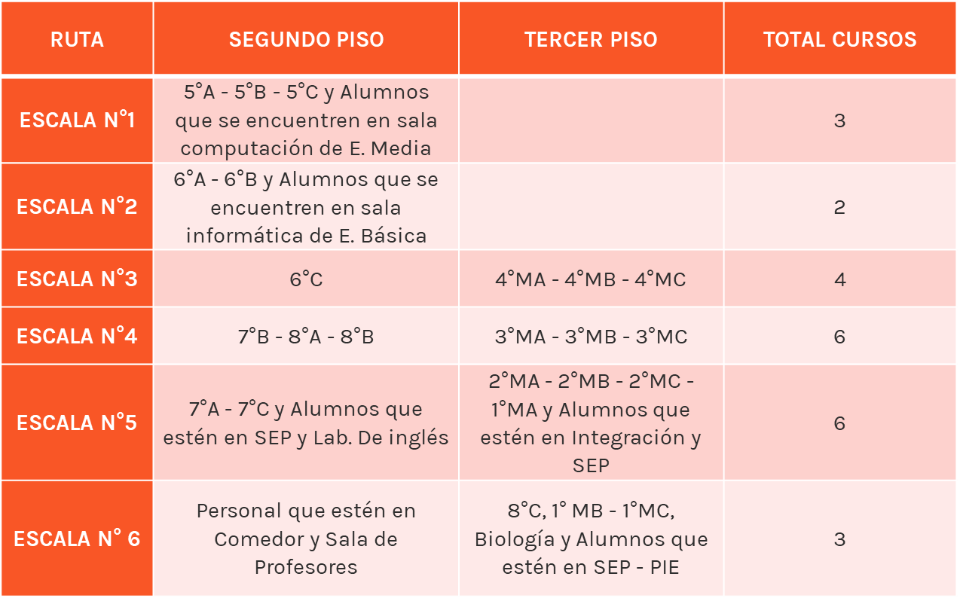

RUTA ESCALERAS DE EVACUACIÓN

Slide 8




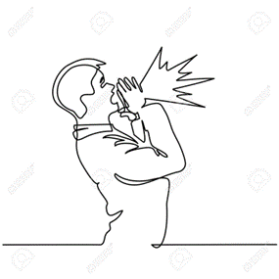

Otras emergencias
En caso de que el sismo o terremoto se produzca en horario de recreo colación todos los estudiantes y personal del colegio deben acudir a la zona de seguridad establecida.
Se procederá a evacuar hacía las zonas de seguridad establecidas.
Si el Incendio alcanza una magnitud de gran proporción donde no puede ser controlado en primera instancia, se dará la orden de evacuación hacía la zona de seguridad externa del colegio.
Es importante recordar que nuestro colegio se encuentra ubicado en una zona segura para el alcance de un posible Tsunami, por lo tanto, se esperará en nuestra zona segura interior o exterior según corresponda a ser retirados por sus apoderados.

Slide 9
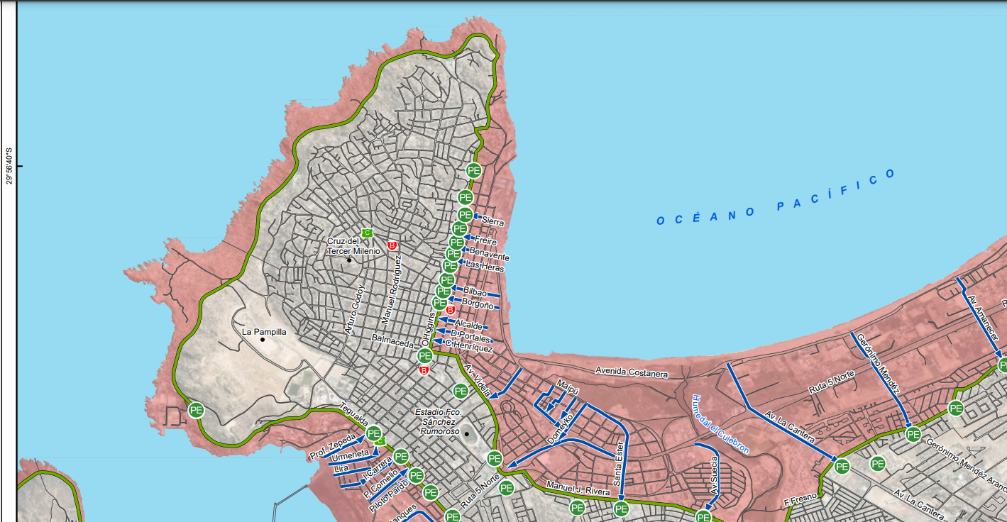
Zona segura en caso de alerta tsunami
NUESTRO COLEGIO ESTA AQUÍ
FUENTE: SENAPRED

Slide 10


¡GRACIAS POR SU ATENCIÓN!

